Slide 1
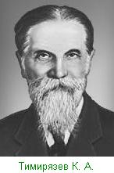
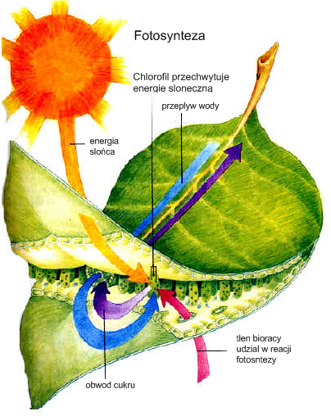
Фотосинтез и хемосинтез
«Солнце, жизнь и хлорофилл» русский учёный К.А. Тимирязев

Slide 2
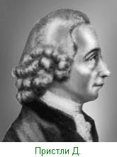
История изучения
процесса фотосинтеза
1771 г. – англ. химик Джозеф Пристли установил, что растения «исправляют» воздух, «испорченный» горящей свечой.
1782 г. – Жан Сенебье показал, что растения, выделяя кислород, поглощают углекислый газ; предположил, что в вещество растения превращается углерод, входящий в состав углекислого газа.
1779 г.- Австр. врач Ян Ингенхауз обнаружил, что растения выделяют кислород только на свету. Он погружал ветку ивы в воду и наблюдал на свету образования на листьях пузырьков кислорода.

Slide 3
1903 г. - русский учёный Климент Аркадьевич Тимирязев первый обобщил все данные о фотосинтезе и дал научное объяснение этому процессу в книге “Жизнь растений»

Slide 4
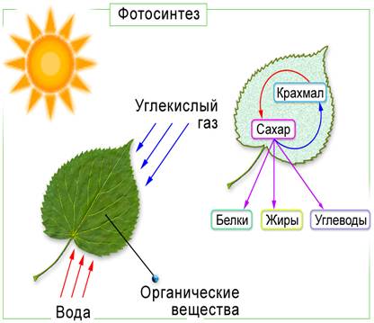
Фотосинтез – это процесс преобразования поглощённой энергии света в химическую энергию органических соединений.

Slide 5
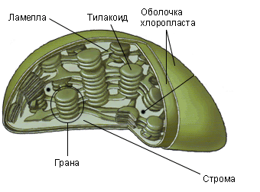
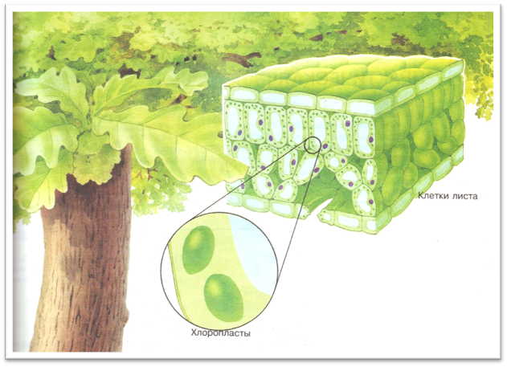
Строение хлоропласта

Slide 6
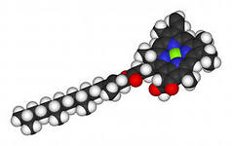
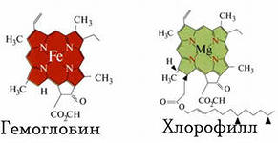
«Самое интересное из веществ во всём органическом мире» - так назвал хлорофилл великий Чарльз Дарвин.
Хлорофилл- сложное органическое вещество, в центре которого находится атом магния. Хлорофилл находится в мембранах тилакоидов гран, из-за чего хлоропласты приобретают зеленый цвет. Хлорофилл поглощает лучи в красной и синей областях спектра и отражает зеленые лучи, которые воспринимаются нашим глазом.

Slide 7
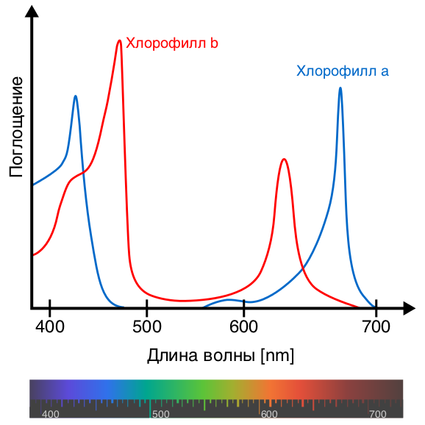
Хлорофилл поглощает лучи в красной и синей областях спектра и отражает зеленые лучи, которые воспринимаются нашим глазом.

Slide 8
ФАЗЫ ФОТОСИНТЕЗА
СВЕТОВАЯ
ТЕМНОВАЯ

Slide 9
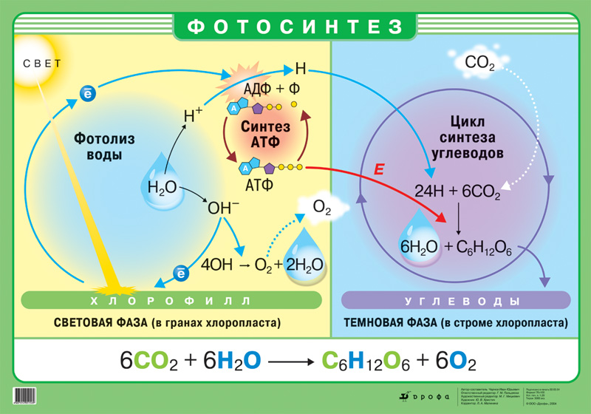

Slide 10
Фазы фотосинтеза | Локализация в клетке | Процессы, происходящие в этой фазе | Результаты процессов
Световая фаза | Мембраны тилакоидов, граны хлоропластов | а) хлорофил-(свет)-----------хлорофилл+е; б) е + белки-переносчики -------- на наружную поверхность мембраны тилакоида в) НАДФ⁺ +2Н² + 4е ------- НАДФ Н₂ Фотолиз воды (разложение) Н₂О ^{свет} -------- Н⁺ +ОН⁻ Н⁺ -------в протонный резервуар тилакоида ОН⁻ ----- ОН⁻ - е------ ОН 4ОН----2Н₂О + О₂ е+хлорофилл -------хлорофилл 3. Н⁺ источник энергии ,необходимой АТФ фазе для синтеза АТФ из АДФ+Ф | НАДФН₂ О₂ - в атмосферу Образование АТФ
Темновая фаза | Строма хлоропластов

Slide 11
Фазы фотосинтеза | Локализация в клетке | Процессы, происходящие в этой фазе | Результаты процессов
Световая фаза | Мембраны тилакоидов, граны хлоропластов |  | НАДФН₂ О₂ - в атмосферу Образование АТФ
Темновая фаза | Строма хлоропластов | Связывание СО_{2. Участвуют молекулы АТФ,} синтезированные во время световой фазы и атомы Н (при фотолизе образованные), связанные с молекулами переносчиками. СО₂ присоединяется к существующим в клетке молекулам пентозы, которые функционируют в цикле Кальвина, образуются углеводы | Образование глюкозы

Slide 12
Значение фотосинтеза
Фотосинтез – основа питания всех живых существ.
Ежегодно на Земле производится 150 млрд. тонн органического вещества и выделяется 200 млрд. тонн свободного кислорода.
Из кислорода образуется озоновый слой, защищающий живые организмы от ультрафиолетовой радиации.
Фотосинтез поддерживает современный состав атмосферы.
Препятствует увеличению концентрации СО₂, предотвращая перегрев Земли.
Растения вовлекают в круговорот миллиарды тонн азота, фосфора, серы, кальция, магния, калия и других элементов.

Slide 13
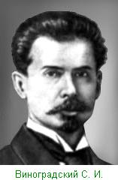
Хемосинтез
В природе происходит ещё один процесс, при котором создаются органические вещества:
С.Н. Виноградский
в 1887 году впервые открыл процесс хемосинтеза.

Slide 14
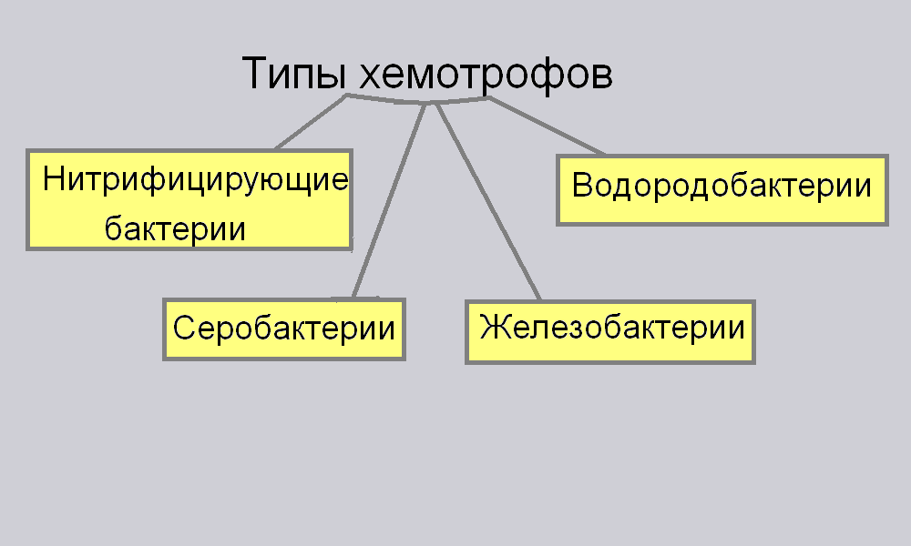

Slide 15
Типы хемотрофов
1
Нитрифицирующие бактерии
2
Серобактерии
3
Железобактерии
4
Водородобактерии
Fe²⁺ → Fe ³⁺ + энергия
H₂S →S→H₂SO₄ + энергия
NH₃ → HNO₂→HNO₃ + энергия
H₂→ H₂O + энергия
Notes:
Используют энергию выделяющуюся при окислении молекулярного водорода

Slide 16
Значение хемосинтеза
Хемосинтетики являются непременным звеном природного круговорота важнейших элементов: серы, азота, железа и др.
Хемосинтетики важны также в качестве природных потребителей таких ядовитых веществ, как аммиак и сероводород.
Огромное значение имеют нитрифицирующие бактерии, которые обогащают почву нитритами и нитратами в основном именно в форме нитратов растения усваивают азот.
Некоторые хемосинтетики (в частности, серобактерии) используются для очистки сточных вод.

